Slide 1

毕
业
答
辨
您的学校名称
专业： 答辩人： 导师：
Chinese companies will no longer remain in the hard stage and they are also promoting a culture Chinese companies will no longer remain in the hard stage and they are also promoting a culture

Slide 2
研究
背景
研究背景
由于人们生活水平的提高以及生活节奏的加快，很多用户都选择线上选购商品，尤其是从2020年疫情以来，线下的很多行业都收到了很大的冲击，比如服装、餐饮行业，大家都为了避免人口聚集而很少去实体店消费，导致实体经济不断萧条，与之对应的线上交易正如火如荼，目前大多数行业因为疫情或者发展需要都在逐步的将各自的业务投放到了线上，其中主要是以电商服务为主导的互联网平台。很多企业都开始实现线上购买、配送，目前比较火的美团、饿了么等都是将商品放到线上进行售卖，像目前如果主要致力于自己的餐饮店线上点餐，同时紧紧围绕线上点餐来展开。通过互联网平台的赋能，能够给餐饮提供智能化的服务，在为用户提供实质性便利的同时，提高自己餐饮的服务质量。所以外卖系统小程序更加符合时下餐饮行业的需求，更加能适应餐饮行业目前的竞争压力。该外卖系统小程序以“互联网＋”B2C服务为模式，在为用户提供在线自主选择菜品进行购买服务的同时，可以帮助餐饮店实现销量的突破，同样也可以为餐饮行业的智能化发展做出努力。

Slide 3
开发技术（微信开发者工具）
微信开发者工具是一款专为小程序开发而设计的应用，它不断改进，提供了便捷的操作方式，并且在开发过程中可以通过微信扫描二维码来访问，从而实现快速、准确的小程序开发和调试。
根据用户的需求，我们将采用不同的屏幕大小来制作小程序。
在完成了视图布置之后，可以通过执行编辑功能，快速更改当前的视图界面。
控制台:方便调试打印输出信息。
将代码上传至腾讯服务器，并在审核过程中填写版本号和备注信息，以确保代码的安全性和准确性。
通过查看资源文件，我们可以快速地调整相关项目的文件目录，从而实现断点调试。
使用远程调试技术，无论是在手机端还是PC端，都能够轻松地进行开发工作。
本地数据存储:显示的是本地存储的数据。
通过使用子父层级结构，我们可以更容易地进行视图调试。
微信的代码体积应该保持在2M 以内，而且在开发过程中，应该严格检查合法域名信息，并且为小程序的后台配置服务器域名。
微信开发者工具已经成为了开发过程中不可或缺的一部分，并且正在不断地改进和完善。

Slide 4
系统功能设计
通过软件的需求分析已经获得了系统的基本功能需求。根据各大功能模块的不同，将系统分为各种功能大块。系统功能结构如下图所

Slide 5
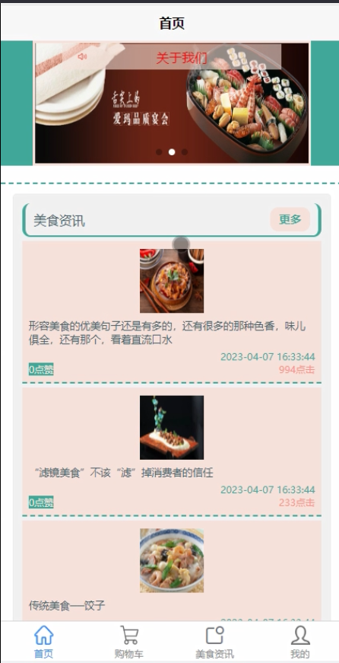
系统功能模块
主页面的实现
用户界面要尽量简洁大方，使用户能够方便找到需要的功能入口，浏览、且要易于修改和维护，同时还要保证用户合法和系统安全。

Slide 6
总结与展望
网络大环境下，电子商务的商业模式已经遍及全国各地，由于人们生活水平的提高以及生活节奏的加快，让人们也已经爱上这种购物模式。本次开发的外卖系统小程序即是基于目前电子商务模式而建设的，其开发目的是给用户提供一个全新的交易环境，提高用户购物的体验度，系统的开发不仅可以实现道具城游戏商品的购物、销售，还能进行人机对话，功能非常多样。
该外卖系统小程序使用的开发环境是功能强大的JAVA+MYSQL，在大学的学科中重点学习了这两中技术，在对这些技术学习、熟悉之后，结合对系统进行的需求分析顺利的完成了本次项目的设计。在最初接到任务书的那一刻，比较迷茫，没有任何的思路，在经过了老师的指导以后，调查了一些购物系统相关的资料后，慢慢的有了头绪，开始入手开题，明确了系统的内容，对系统进行可行性的分析，确定系统可行以及功能内容以后，就按照开题初步设计的内容进行完善，慢慢补充、学习，最终结束了程序的开发，也完成了论文的写作。这一过程，虽然艰辛，但也学习到了很多，对项目开发流程也有了一个新的认识，动手能力也得到了提高，这正是书本上所学习不到的。
经过开发本项目，让我非常有成就高，与此同时我对程序的开发更加感兴趣了，信息技术真的很强大，也很深奥，在以后工作中，我将会寻找与其相关工作，继续深入学习，开发出更优秀的项目。

Slide 7
THANKS!
大学生活即将结束，在此，我要感谢所有教导我的老师和陪伴我一齐成长的同学，他们在我的大学生涯给予了很大的帮助。本论文能够顺利完成，要特别感谢我的导师XXX老师，XXX老师对该论文从选题，构思到最后定稿的各个环节给予细心指引与教导,使我得以最终完成毕业论文设计！
最后，我要向百忙之中抽时间对本文进行审阅，评议和参与本人论文答辩的各位老师表示感谢！
感谢语
恳请各位老师批评指正！

